Slide 1
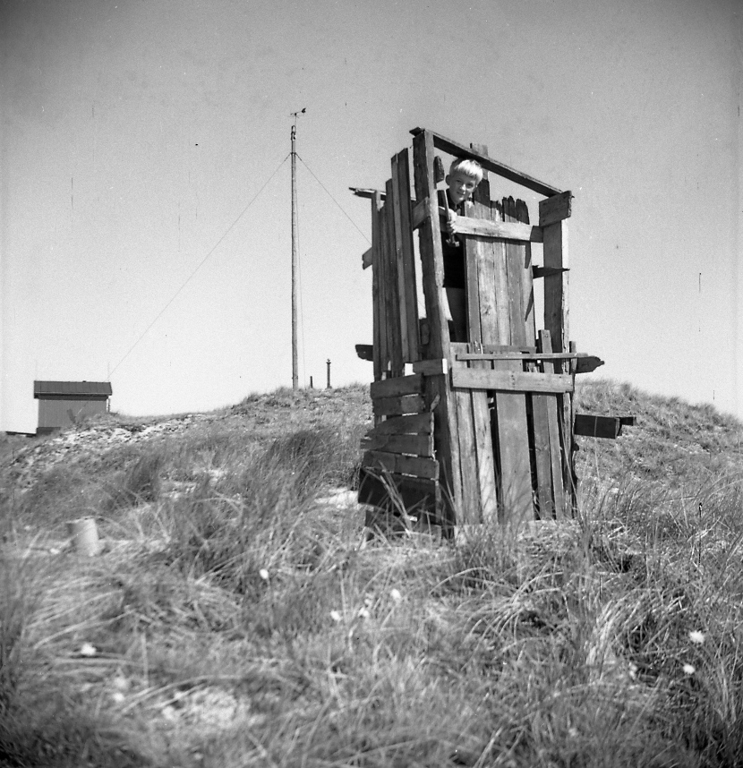
”hvordan man slår brædder sammen” Elias Ole Tetens Lund
Notes:
Ude i klitterne ved Lyngvig Fyr
Grundlagde jeg min byggevirksomhed.
Drivtømmer slæbte jeg op fra stranden.
Søm fandt jeg i en skuffe.
Der ser I mig siddende med hammeren i hånden

Slide 2
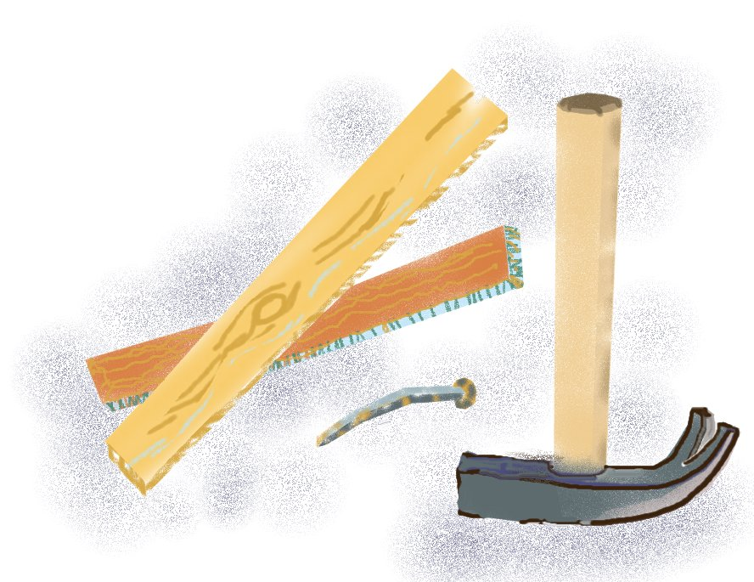
Notes:
Der skal slås rigtig mange søm i, før du lærer at samle to brædder uden at de flækker, uden at sømmet bøjer og uden at du sømmer ned i et bord eller et gulvbræt.

Slide 3
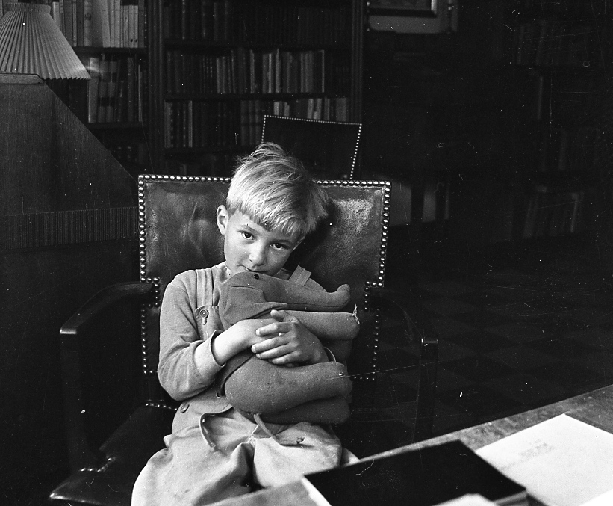
Notes:
Min far var et rigtigt upraktisk bogmenneske. Han sagde altid: Pas nu på, pas nu på. Men jeg lærte at ramme sømmet på hovedet og ikke lægge fingrene imellem.

Slide 4
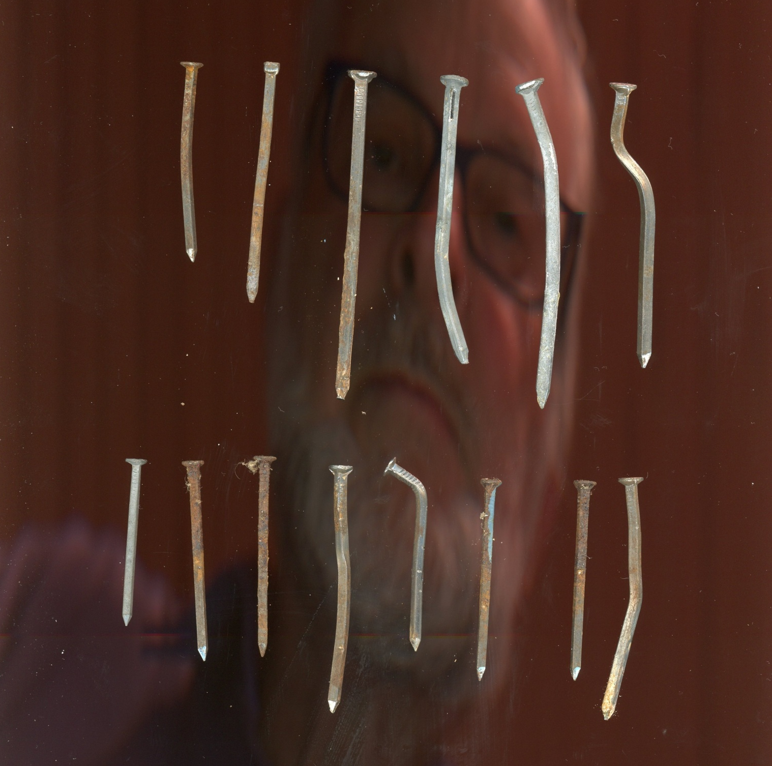
Notes:
Jeg måtte lære at slå søm i, så de gik rent ind og ikke bøjede. Og et bøjet søm kan da rettes ud igen.

Slide 5
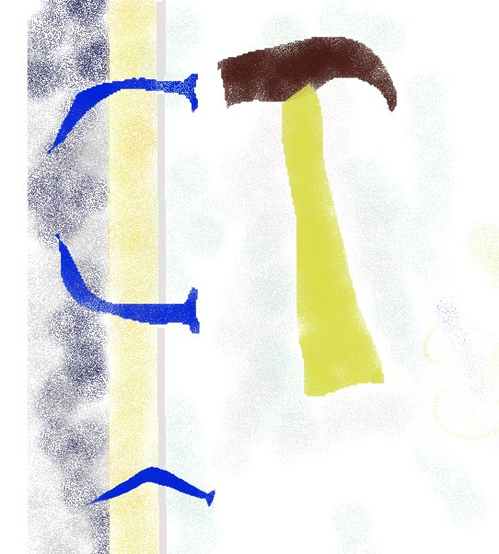
Notes:
Senere lærte jeg at banke sømmet lidt ind,
så bøje det, og så slå det helt ind - så
det krummede sig inde i træet eller muren og holdt bedre fast.

Slide 6
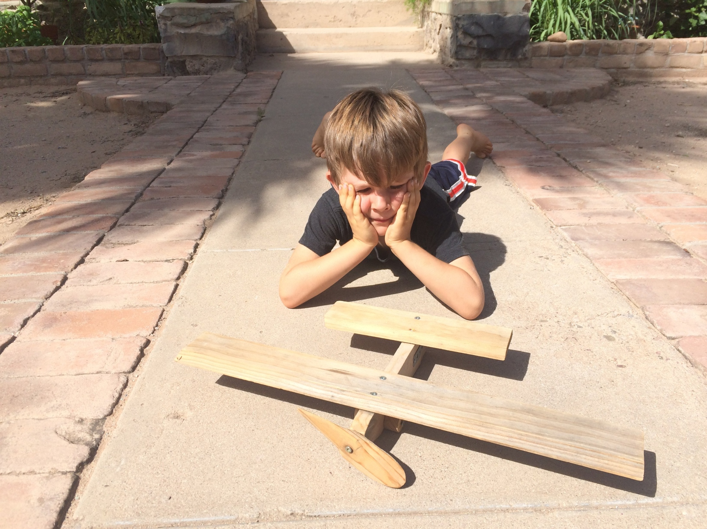
Notes:
Jeg lavede min første flyver - hentede bræddestumper fra Fogh i Lyngby. Vi børn snakkede om, at tømmerhandleren havde været frihedskæmper og modtaget våben, der blev kastet ned om natten af de engelske flyvere.

Slide 7
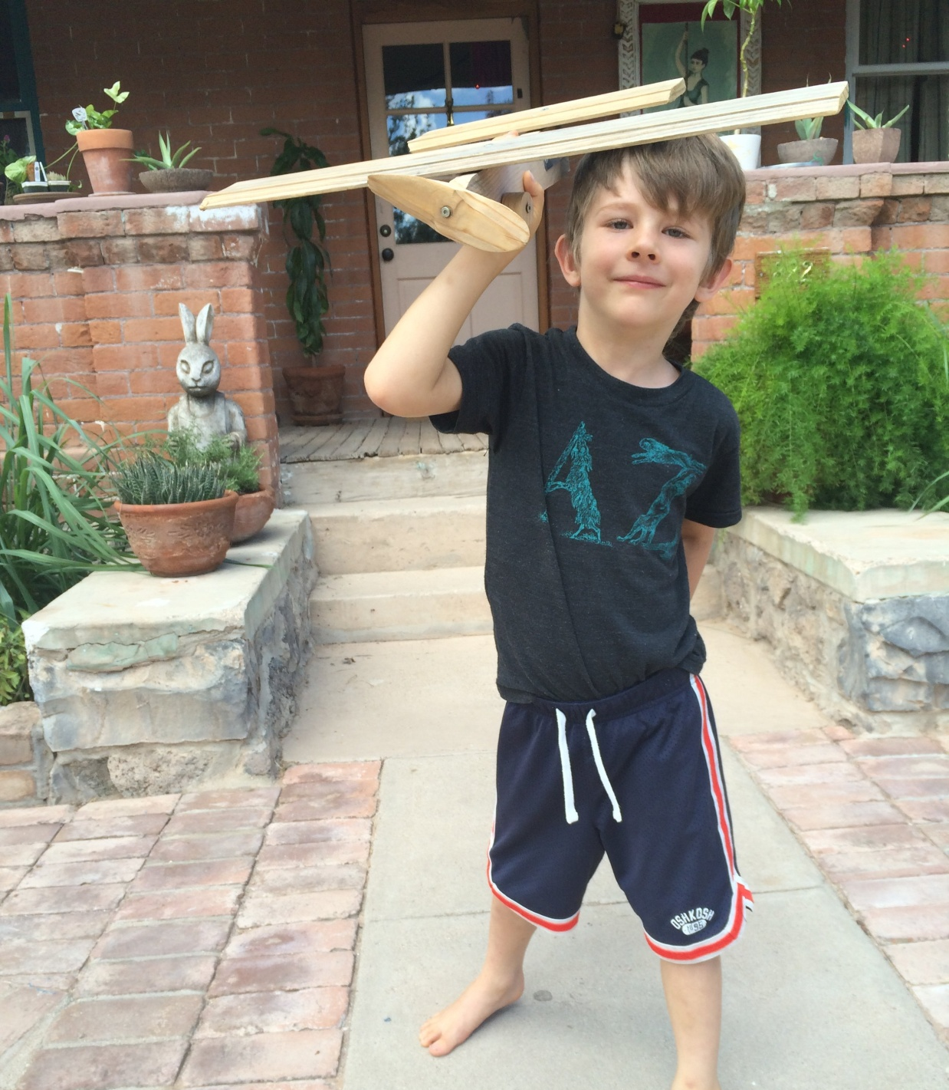
Notes:
Som 5-årig kunne jeg ikke snitte en propel. Det der med at bruge en dolk var jo farligt, sagde de voksne. Men jeg har snittet propeller til mine børn, og nu har jeg også lavet en til mit barnebarn i Amerika.

Slide 8
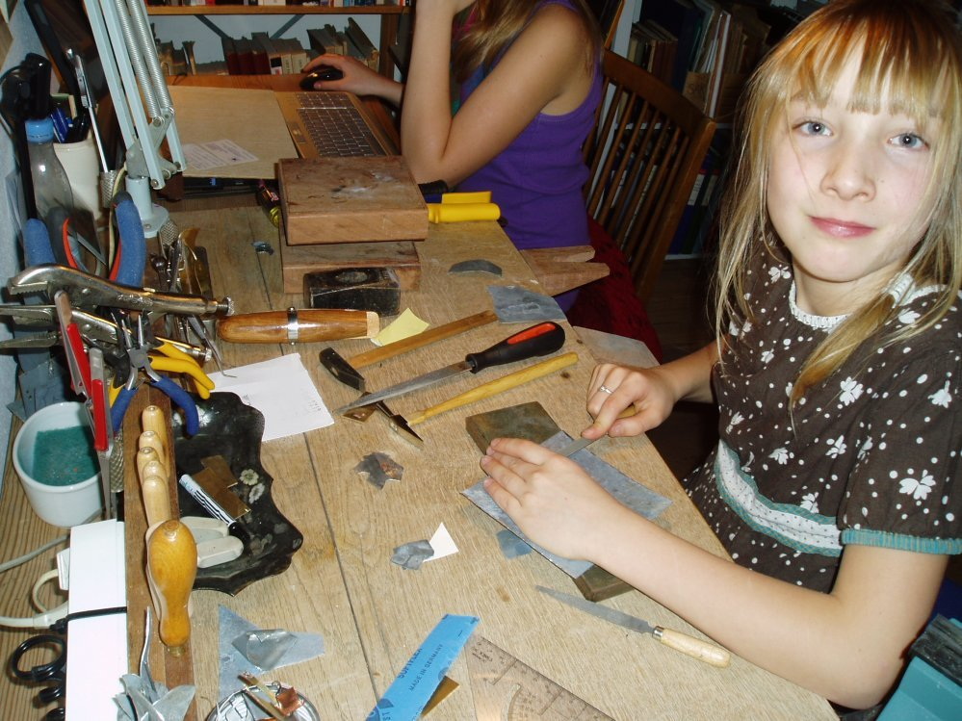
Notes:
Amalie er af den fingernemme slags. Hun er helt vild med at forme ting.
I baggrunden sidder hendes søster, der er mere til computer og mange ord.

Slide 9
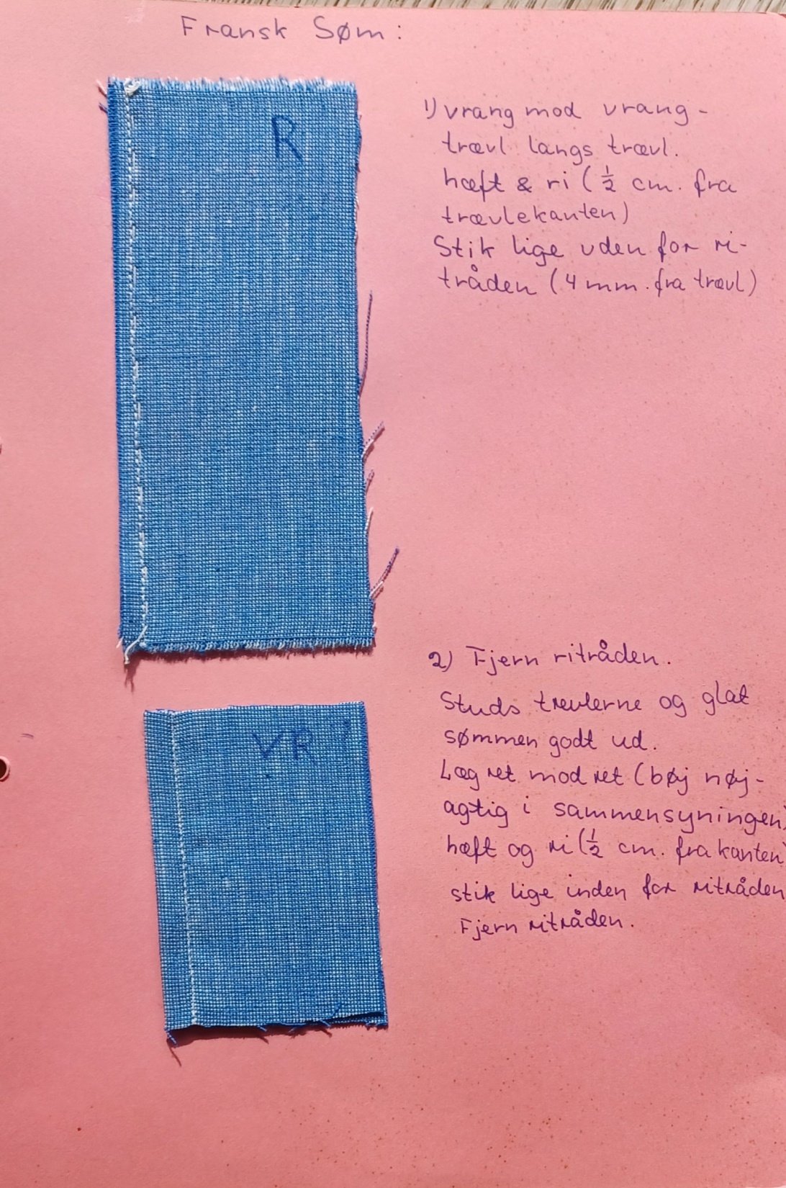
Notes:
Min kære kone tog eksamen i fransk søm,
Men fandt sine styrker udi andre fag:
Dansk, matematik, snobrødsbagning og viden om fugle.

Slide 10
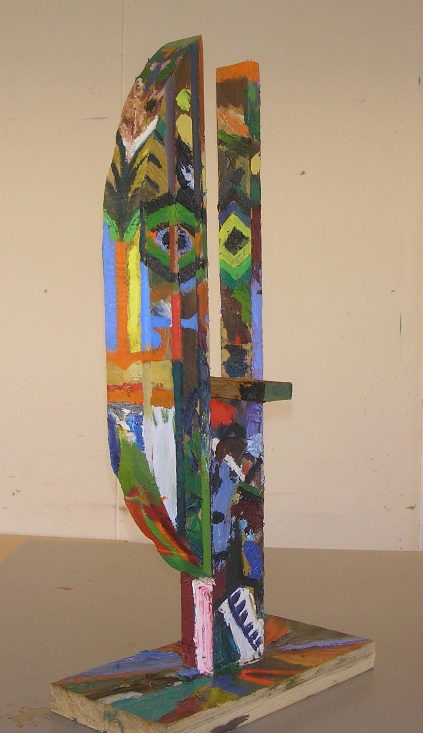
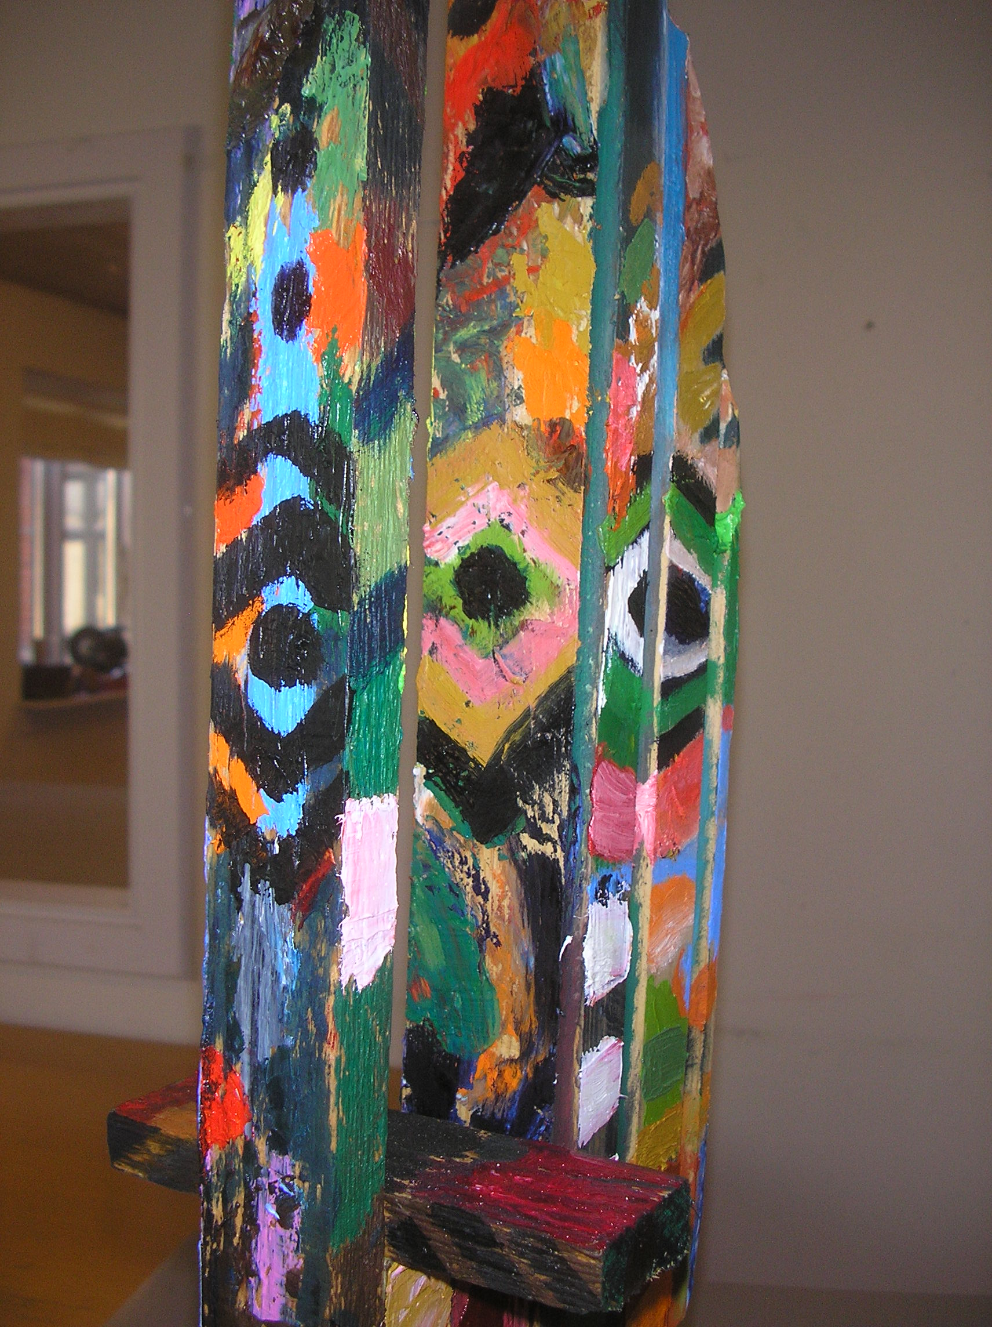
Notes:
Husfliden i Egense: Nogle stykker træ bankes sammen.
En anden form for malerlærred. Restefarver fra paletten.
Snart blir det paletkniven, der er det foretrukne redskab.
Se øjnene, de åbner sig på en geometrisk måde.

Slide 11
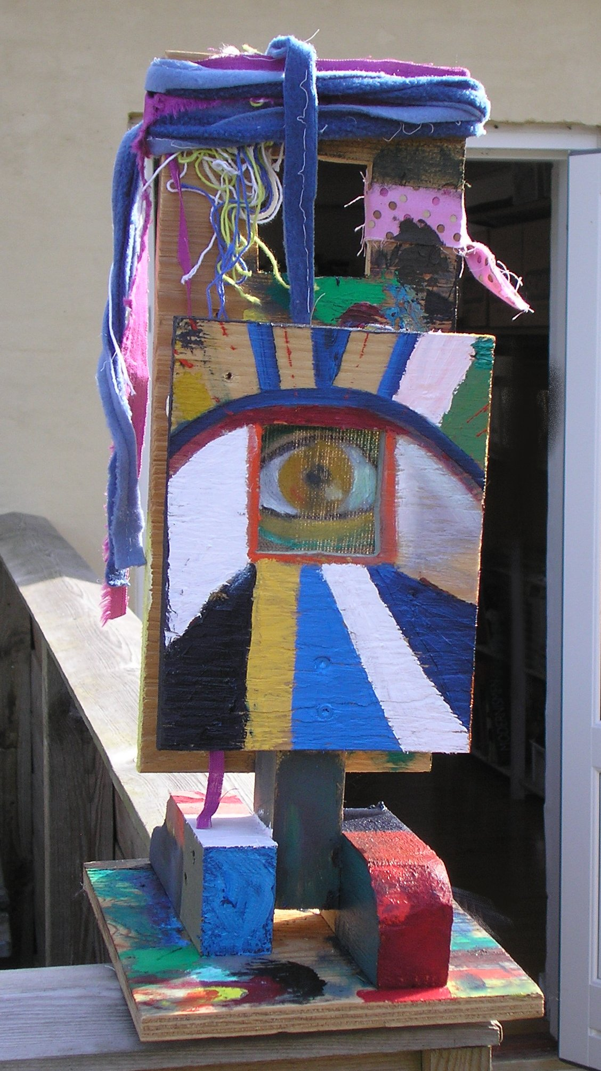
Notes:
Et bundbræt, to fødder, en lodret, nogle plader med huller, et stykke malerlærred og lidt klude. Dertil nogle søm. Snart tager farverne føringen og plaprer løs, men sømmene holder mund og holder sammen.

Slide 12
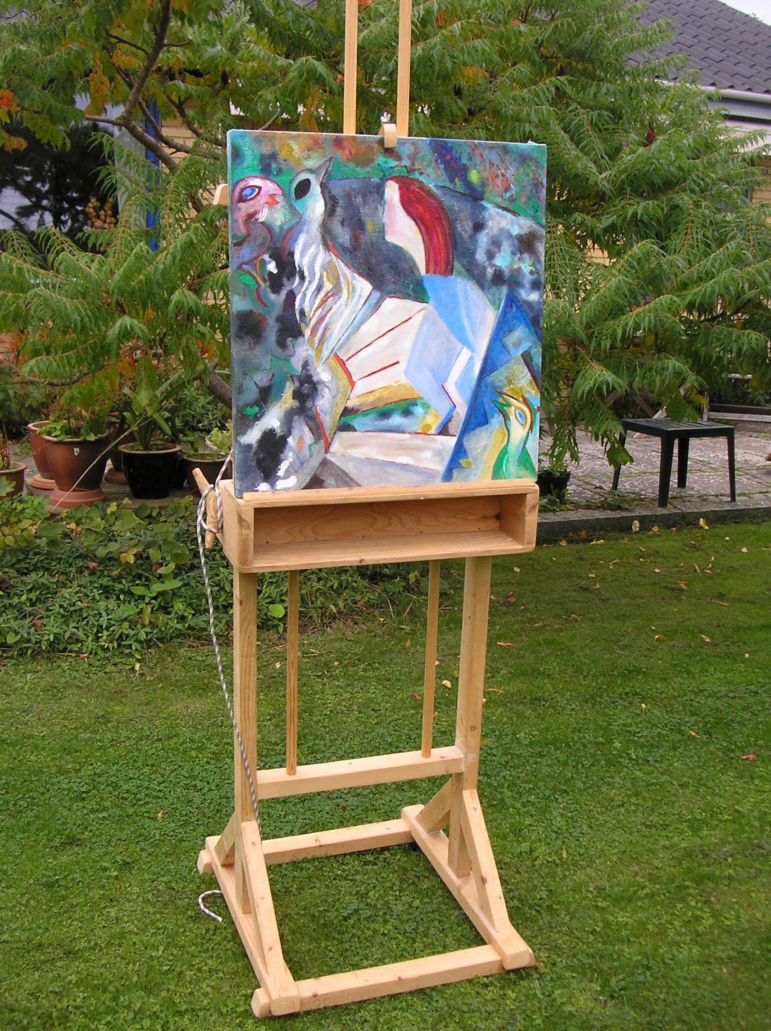
Notes:
Et stafelli. Det skulle tænkes grundigt igennem. Flere tegninger skulle der til. Der skulle være nemt
at hejse billedet op og ned med et snoretræk.

Slide 13
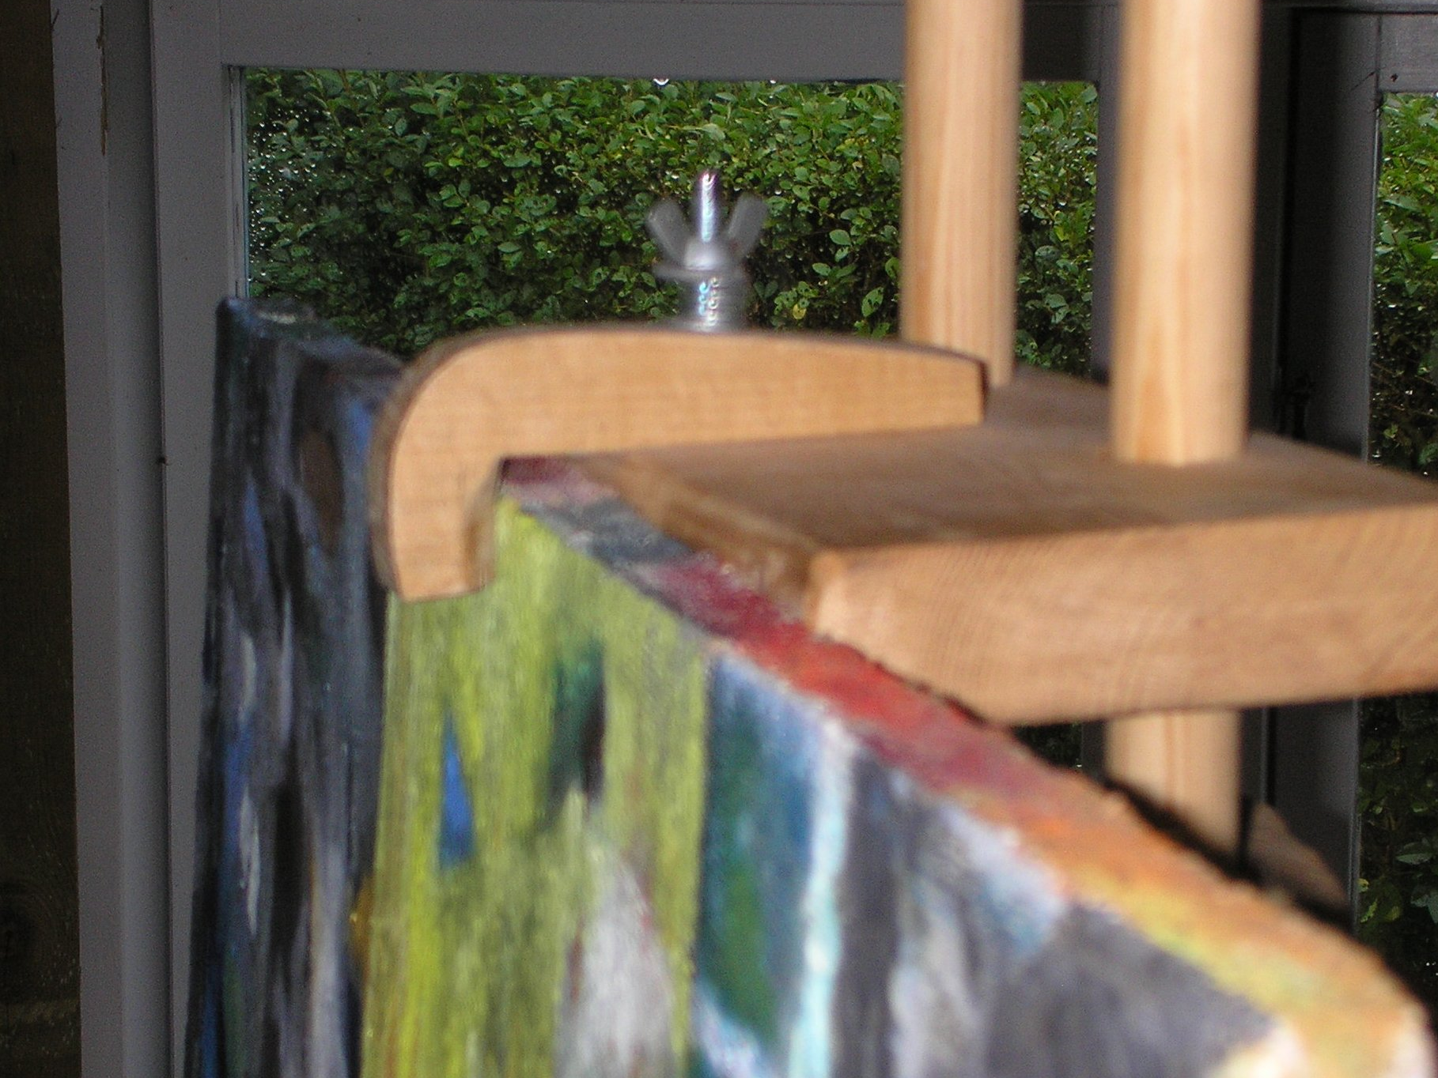
Notes:
Her et et glidebrædt med en griber til at holde på lærredet.
Når jeg tager fat i snoren til hejset, følger det hele med op eller ned.

Slide 14
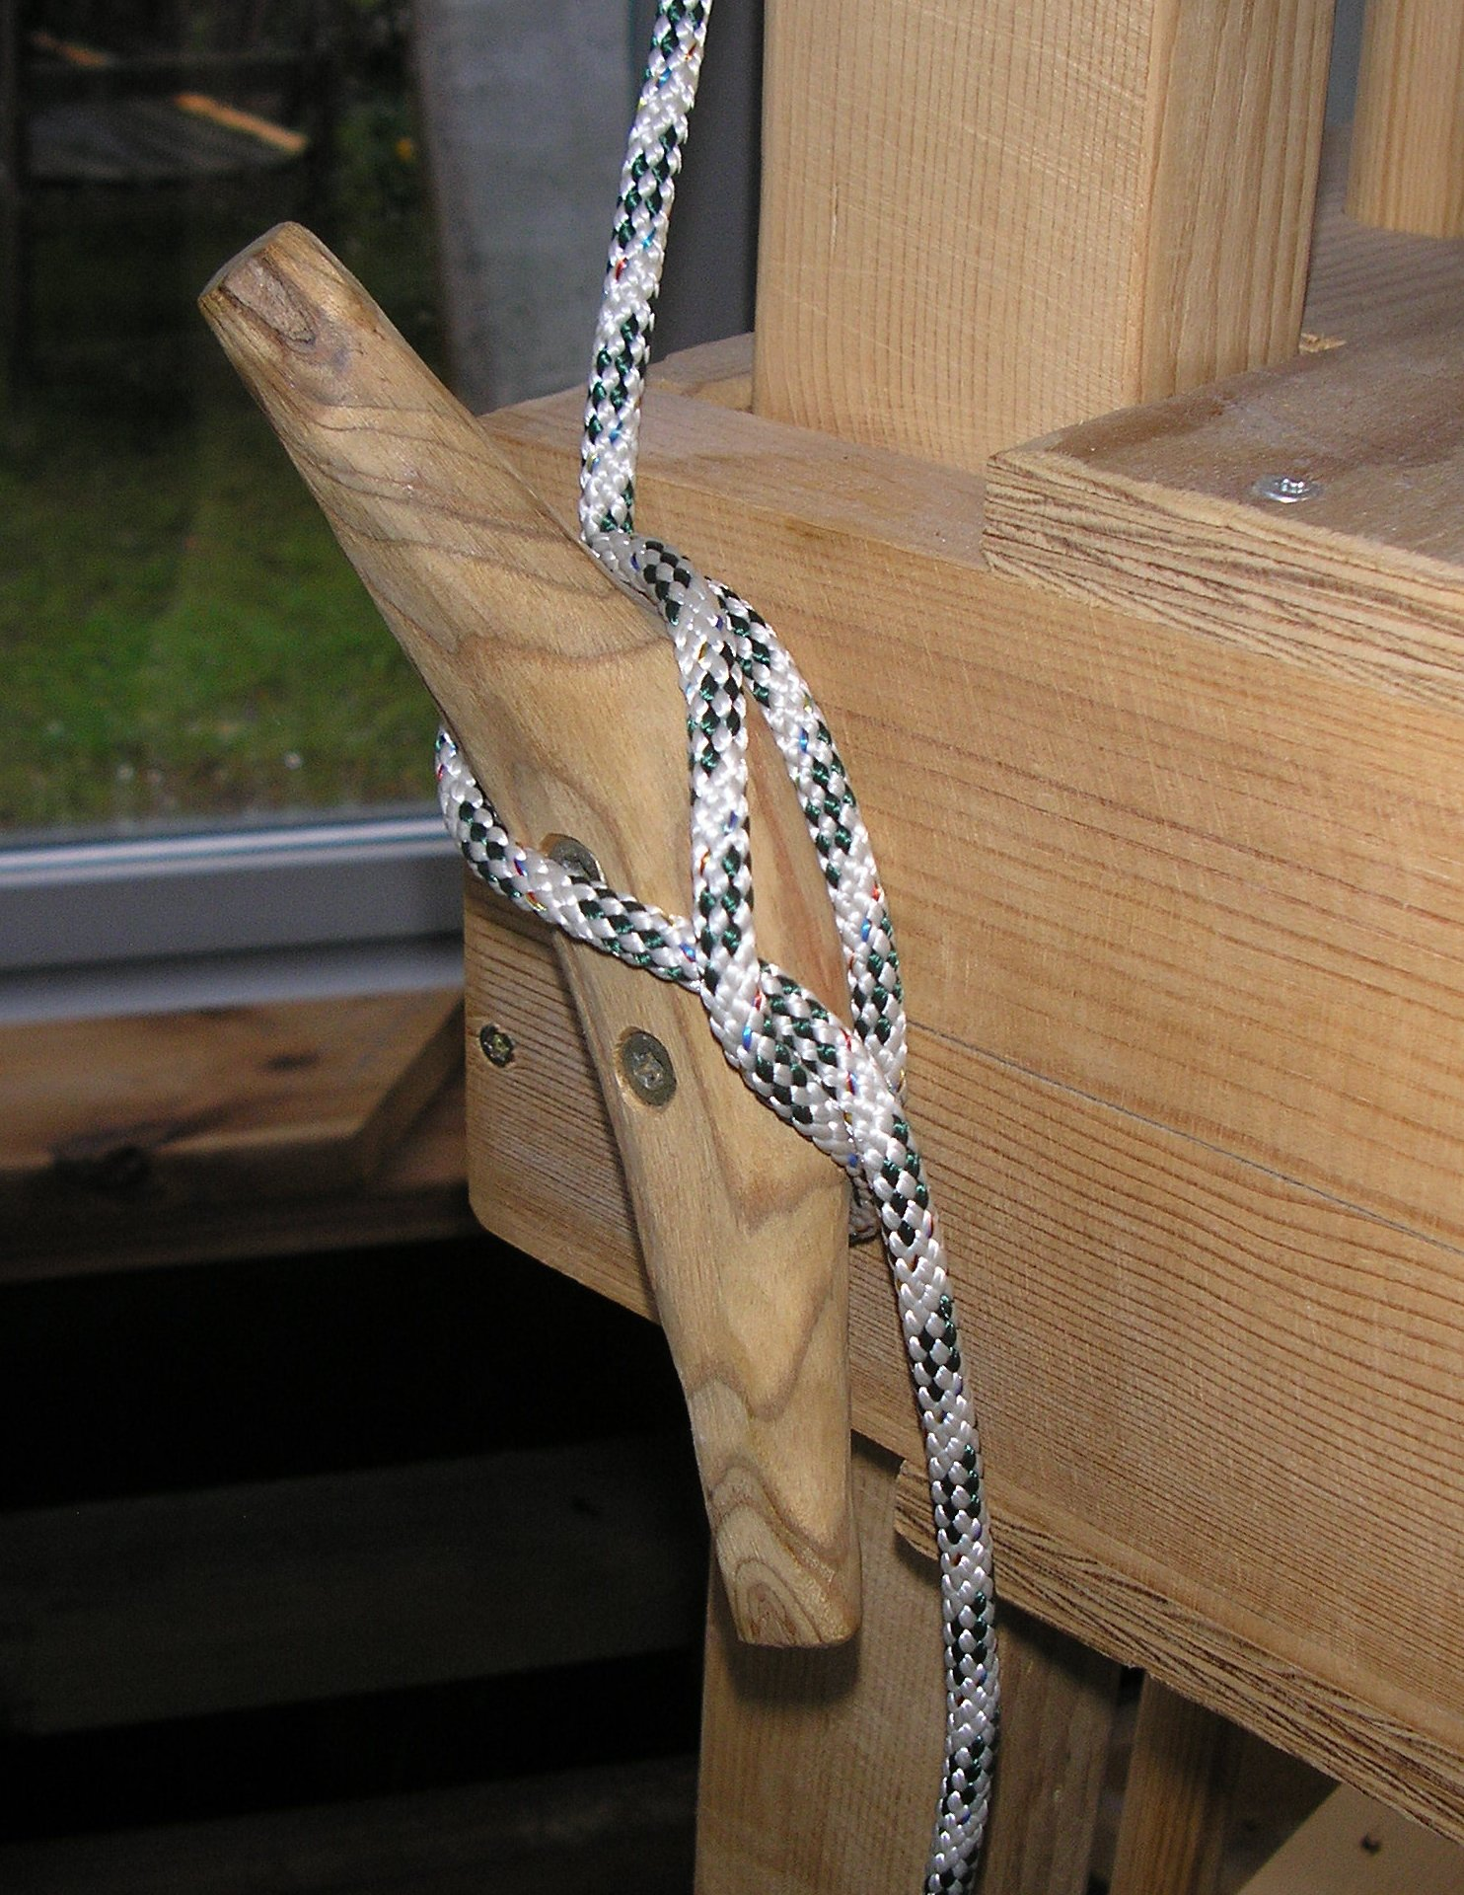
Notes:
Snoren skal gøres fast et sted. Et smukt stykke hjortetaktræ snittes .
Svendborgs maritime folk vil nok kalde den noget andet,
men jeg foretrækker at kalde den FUGLEN.

Slide 15
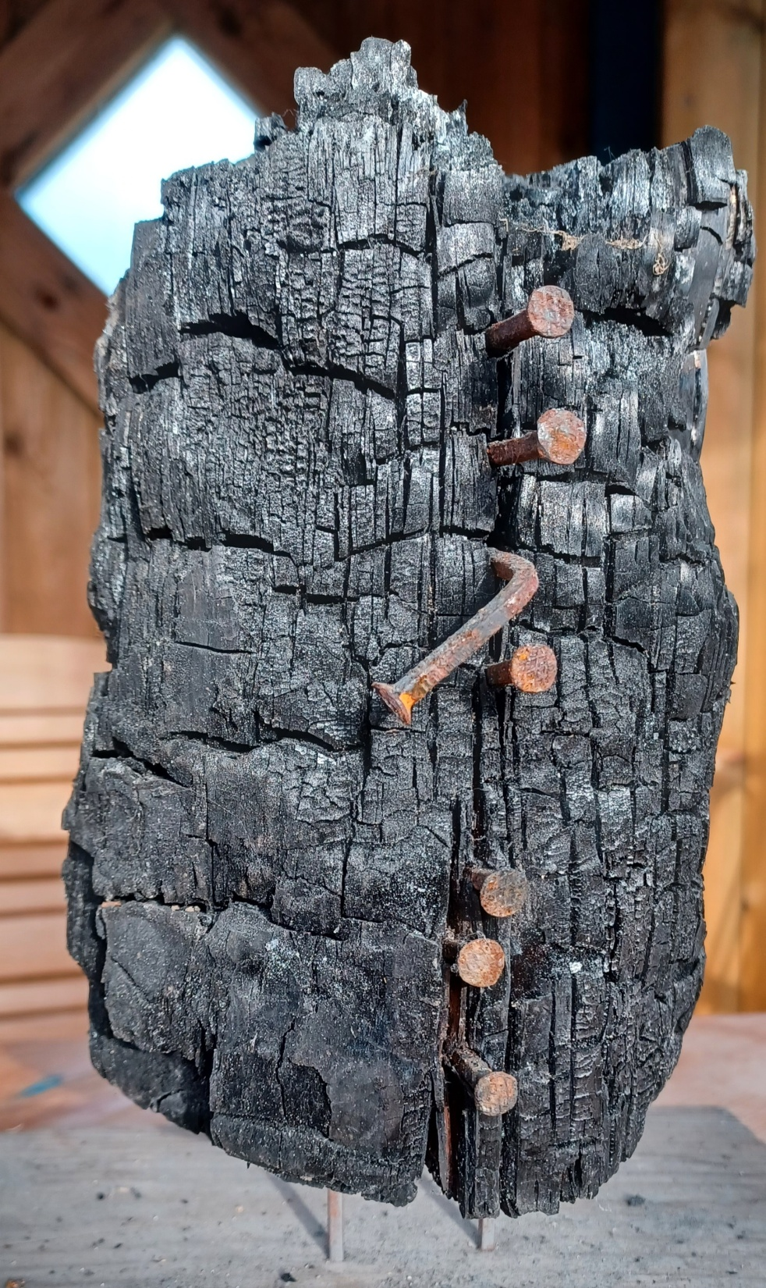
Notes:
Jeg finder en pæl med mange rustne søm,
Den har været inde i et bål,
Det giver jernet nye farver.

Slide 16
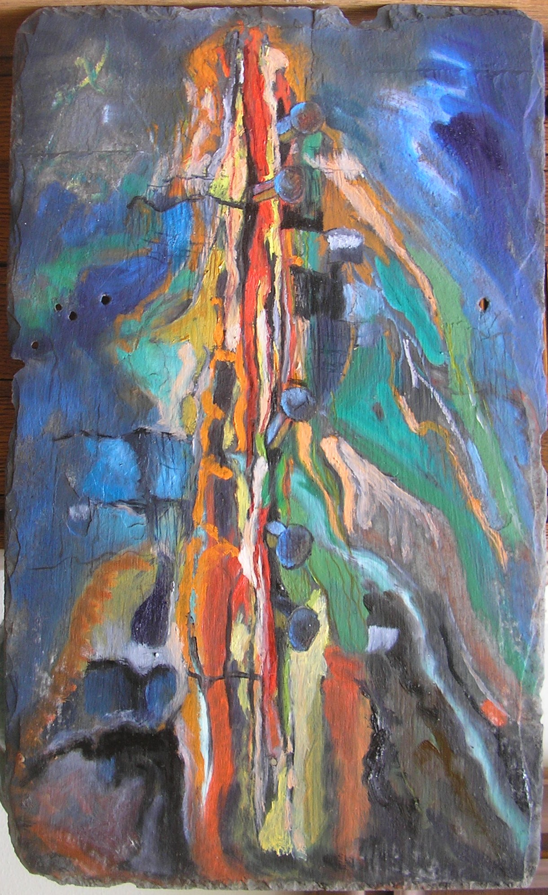
Notes:
Det måtte males.
Jeg finder en slidt tagplade af skifer med furer og huller.
Det er fantastisk at male på den mørke, levende baggrund.

Slide 17
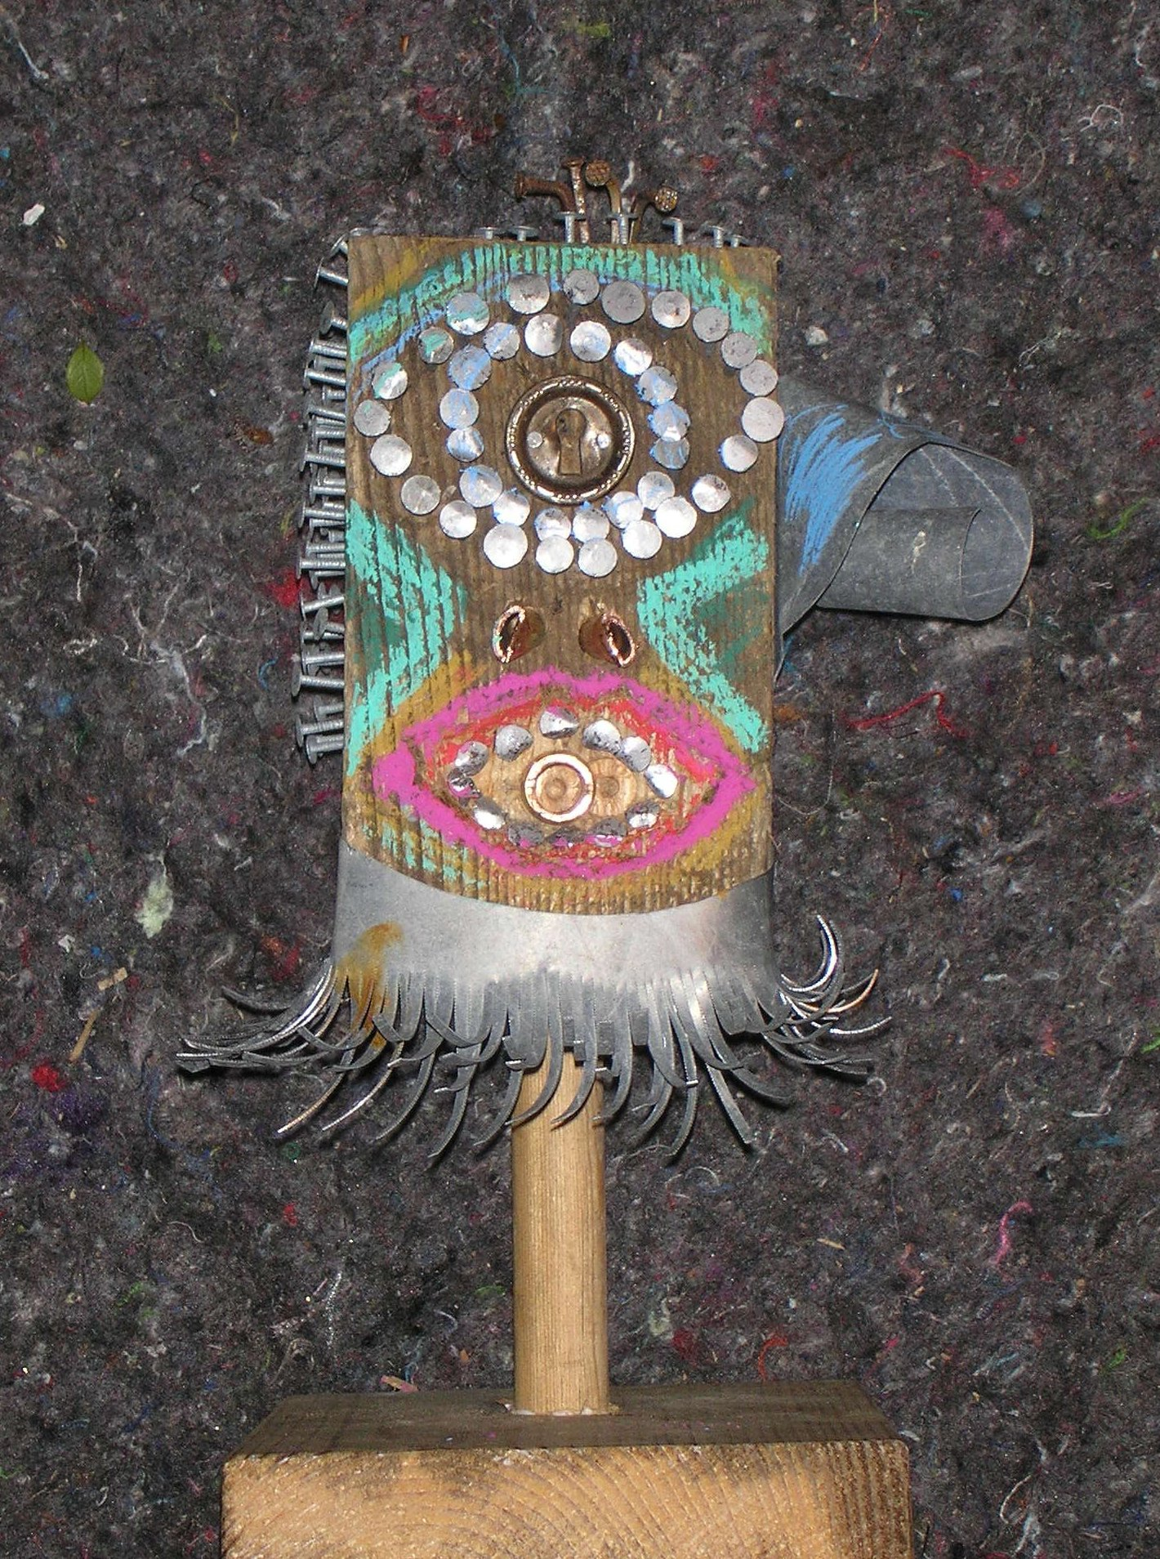
Notes:
En søm-mand. Et bræt på en piedestal.
I mangel af to brædder – kan man jo også bruge sømmene
På en ikke funktionel måde, man kan male med søm.
Skæve søm, lige søm og tagpapsøm. Plus lidt farve og tilbehør.

Slide 18
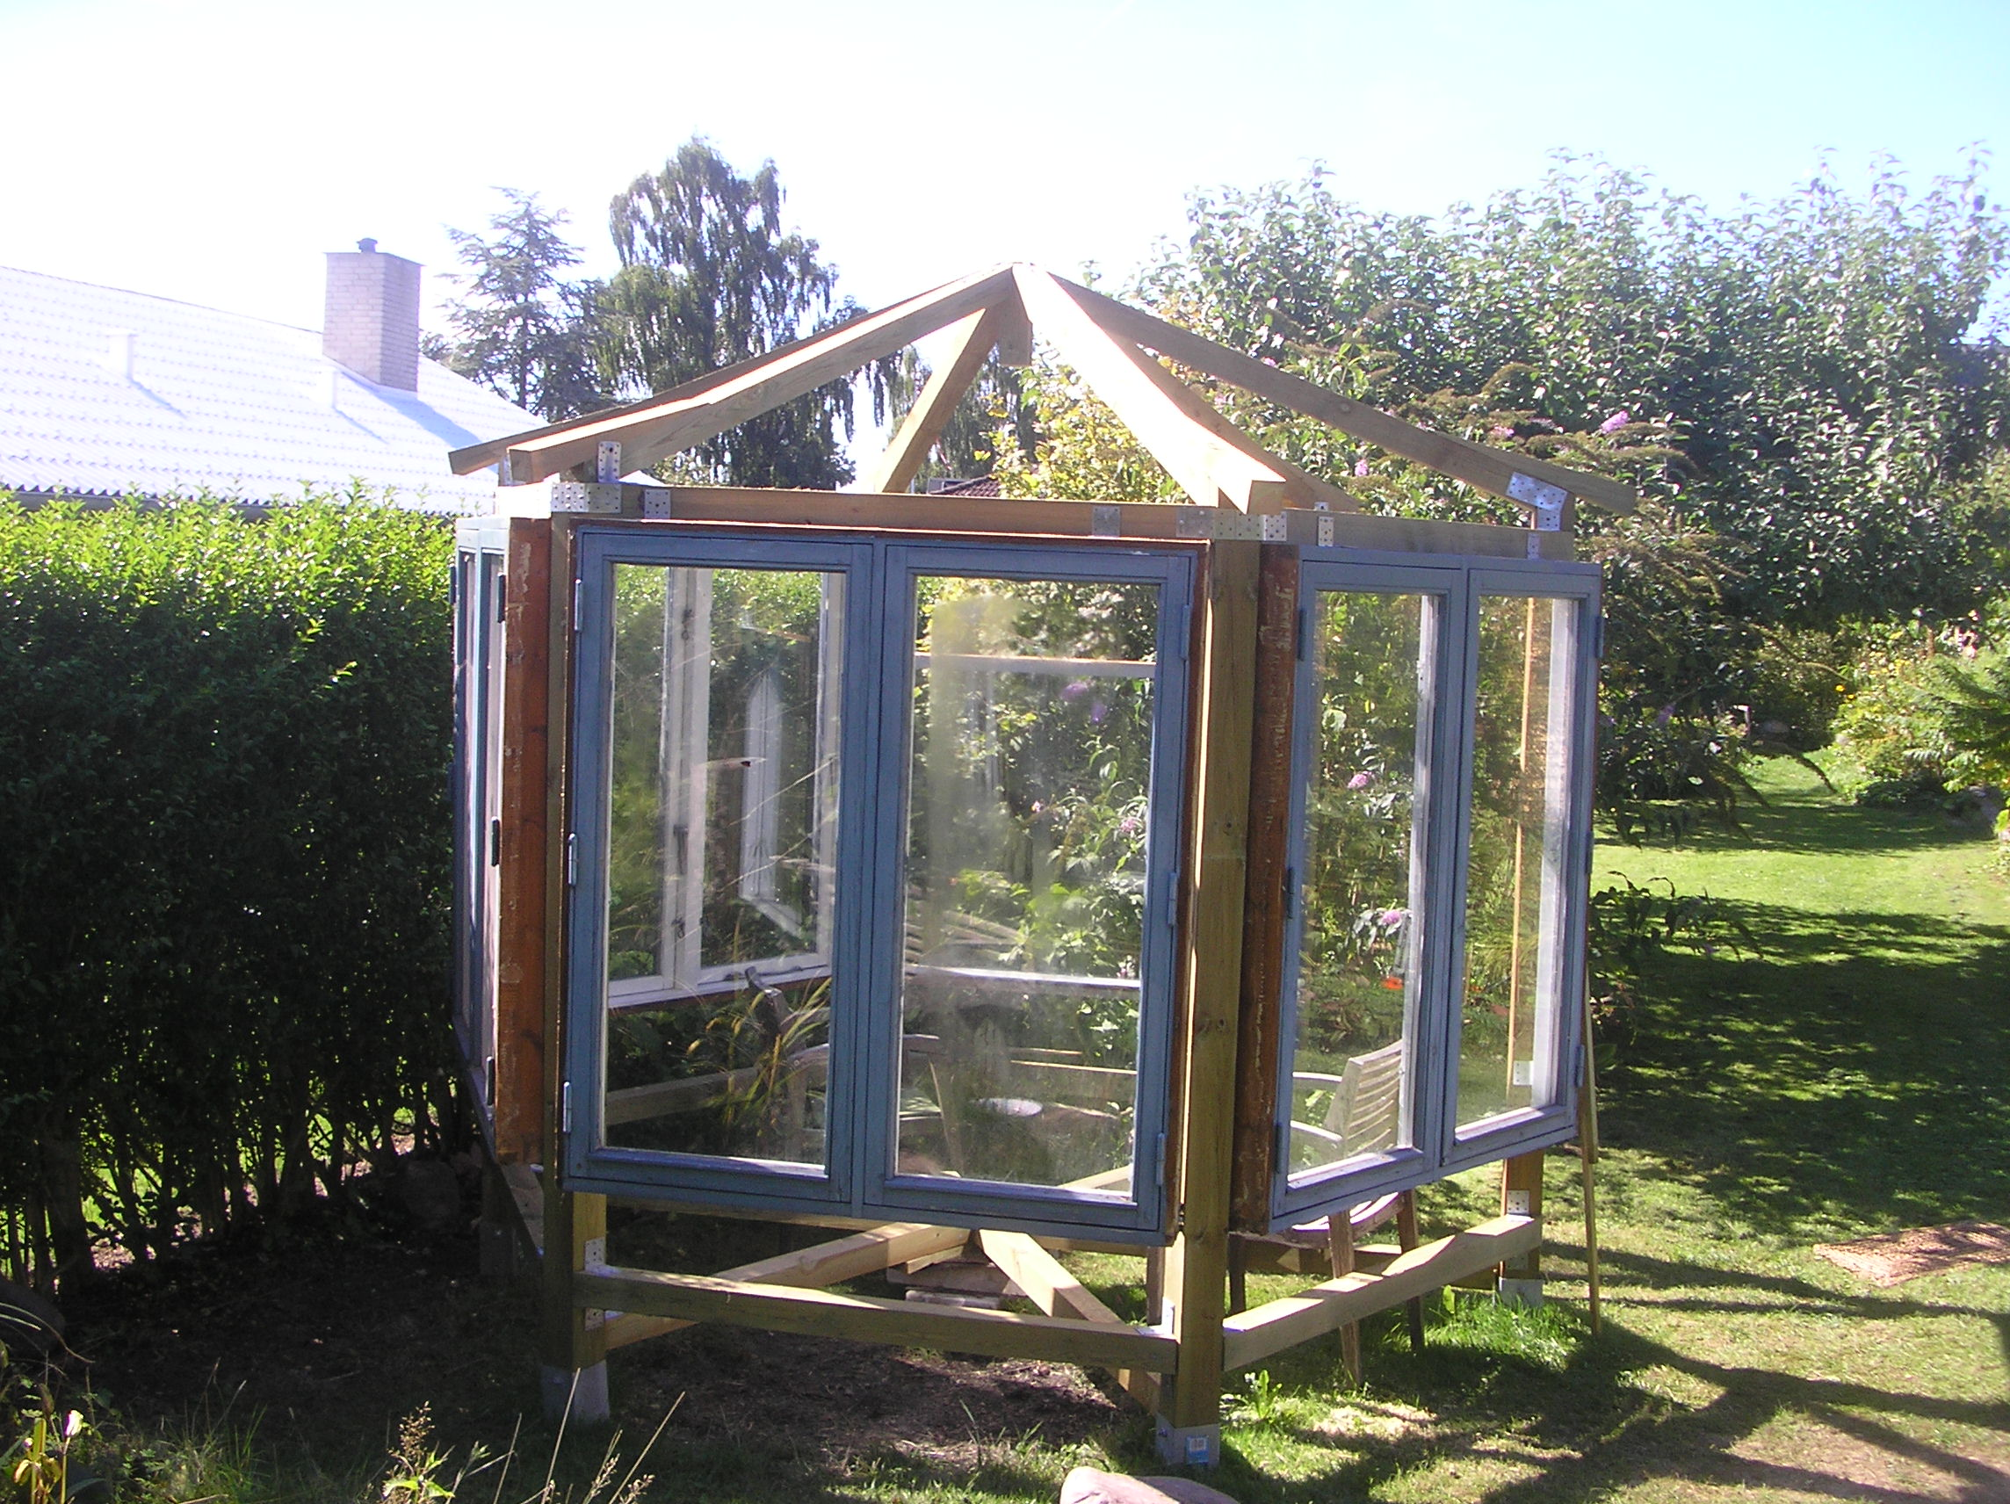
Notes:
Gamle vinduer smider man da ikke ud.
De kan bruges til en havepavillon. Sekskantet.
Jeg må gå til bekendelse: her har jeg svigtet hammeren og sømmene
– det hele er skruet sammen.

Slide 19
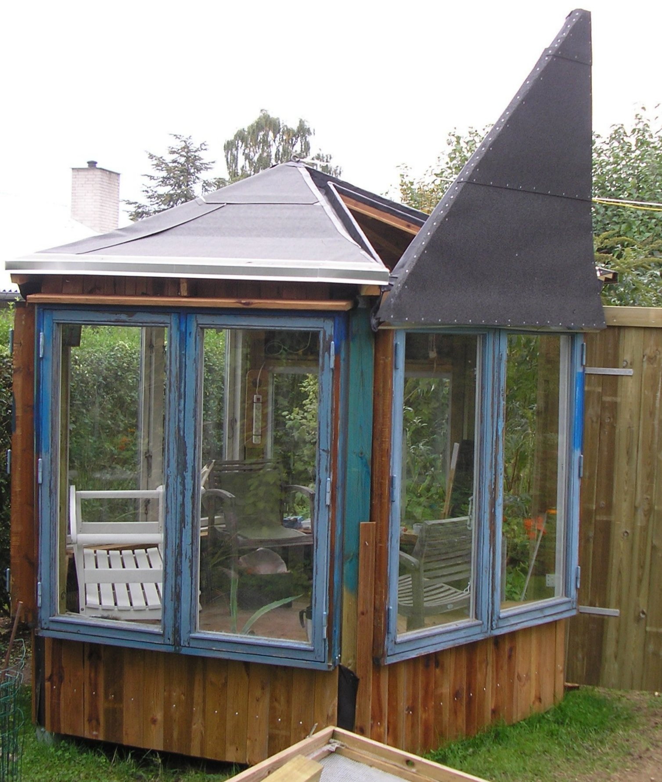
Notes:
Observatorium: Her sidder vi og studerer stjernerne, og
her vil jeg sidde og udtænke nye planer:
Hvordan smækker du to brædder sammen, så de forvandles til en drøm?

Slide 20
Til eftertanke og undren over at ”søm” og ”søm”
er flere ting
Mvh. Elias Tetens Lund

